Slide 1
Многогранники.
МБОУ СОШ № 29 г. Кострома
Проект по математике.
Выполнили: Набатов Никита и Соколов Иван

Slide 2
Цель:
Узнать: что такое многогранники
Узнать какие существуют многогранники
Узнать их происхождение, особенности, свойства

Slide 3
Задачи:
Построить визуальное изображение определённых многогранников
Построить развёртки многогранников

Slide 4
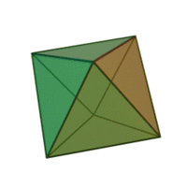
Октаэдр

Slide 5
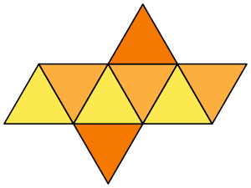
Развёртка.

Slide 6
Происхождение:
Окта́эдр от греческого «восемь» и «основание» — один из пяти выпуклых правильных многогранников, так называемых Платоновых тел.

Slide 7
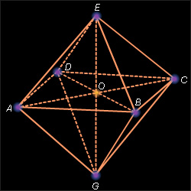
Свойства октаэдра:
Октаэдр можно вписать в тетраэдр, притом четыре из восьми граней октаэдра будут совмещены с четырьмя гранями тетраэдра, все шесть вершин октаэдра будут совмещены с центрами шести ребер тетраэдра.
Октаэдр можно вписать в куб, притом все шесть вершин октаэдра будут совмещены с центрами шести граней куба.
В октаэдр можно вписать куб, притом все восемь вершин куба будут расположены в центрах восьми граней октаэдра.
Правильный октаэдр имеет симметрию Oh, совпадающую с симметрией куба.

Slide 8
Грани, вершины и рёбра.
Октаэдр имеет 8 треугольных граней, 12 рёбер, 6 вершин, в каждой его вершине сходятся 4 ребра.

Slide 9
Октаэдр в природе:
Многие природные кубические кристаллы имеют форму октаэдра. Это алмаз, хлорид натрия, перовскит, оливин, флюорит, шпинель.
Форму октаэдра имеют межатомные пустоты (поры) в плотноупакованных структурах чистых металлов (никеле, меди, магнии, титане, лантане и многих других) и ионных соединений (хлорид натрия, сфалерит, вюрцит и др.).

Slide 10
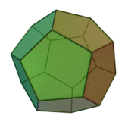
Додекаэдр

Slide 11
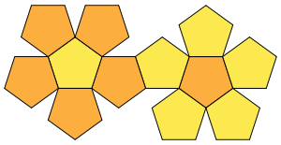
Развертка.

Slide 12
Грани, вершины и рёбра.
Эти многоугольники называются гранями, их стороны — рёбрами, а их вершины — вершинами многогранника[1].
Простейшими примерами многогранников являются выпуклые многогранники, то есть граница ограниченного подмножества евклидова пространства являющееся пересечением конечного числа полупространств.

Slide 13
Значение:
Многогранник, точнее трёхмерный многогранник — совокупность конечного числа плоских многоугольников в трёхмерном евклидовом пространстве такая, что:
каждая сторона любого из многоугольников есть одновременно сторона другого (но только одного), называемого смежным с первым (по этой стороне);
связность: от любого из многоугольников, составляющих многогранник, можно дойти до любого из них, переходя к смежному с ним, а от этого, в свою очередь, к смежному с ним, и т. д.

Slide 14
Свойства додекаэдра:
В додекаэдр можно вписать куб так, что стороны куба будут диагоналями додекаэдра.
В додекаэдр можно вписать пять кубов. Если заменить пятиугольные грани додекаэдра плоскими пятиугольными звездами так, что исчезнут все ребра додекаэдра, то получим пространство пяти пересекающихся кубов. Додекаэдр как таковой исчезнет. Вместо замкнутого многогранника появится открытая геометрическая система пяти ортогональностей. Или симметричное пересечение пяти трехмерных пространств.

Slide 15
Спасибо за внимание

